Slide 1


ĐẠI HỌC TRÀ VINH
Trường Kỹ Thuật và Công Nghệ
KHÓA LUẬN TỐT NGHIỆP
ĐỀ TÀI:
PHÁT TRIỂN HỆ THỐNG GỢI Ý THỰC PHẨM HỖ TRỢ TĂNG CÂN LÀNH MẠNH CHO NGƯỜI THIẾU CÂN
GIẢNG VIÊN HƯỚNG DẪN: TS. THẠCH KỌNG SAOANE
SINH VIÊN: TRẦN THỊ YẾN NHI
MSSV: 110122133
LỚP: DA22TTB
Notes:
Kính thưa quý thầy cô trong Hội đồng!
Em xin tự giới thiệu, em là Trần Thị Yến Nhi, sinh viên lớp DA22TTB, Trường Kỹ thuật và Công nghệ, Trường Đại học Trà Vinh.
Hôm nay em xin trình bày khóa luận tốt nghiệp với đề tài:
"Phát triển hệ thống gợi ý thực phẩm hỗ trợ tăng cân lành mạnh cho người thiếu cân."
Sau đây em xin bắt đầu phần trình bày.

Slide 2

NỘI DUNG TRÌNH BÀY
PHẦN I
TỔNG QUAN VỀ ĐỀ TÀI
__________________________________________
PHẦN II
CƠ SỞ LÝ THUYẾT
_________________________________
PHẦN III
THIẾT KẾ HỆ THỐNG
___________________________________________
PHẦN IV
KẾT QUẢ VÀ HƯỚNG PHÁT TRIỂN
__________________________________________________________________
1
Notes:
Bài báo cáo của em gồm 4 phần:
Phần 1: Tổng quan về đề tài.
Phần 2: Cơ sở lý thuyết.
Phần 3: Thiết kế hệ thống.
Phần 4: Kết quả đạt được và hướng phát triển.

Slide 3
PHẦN I
PHẦN II
PHẦN III
PHẦN IV
LÝ DO CHỌN ĐỀ TÀI
Người thiếu cân gặp nhiều khó khăn trong việc xây dựng chế độ dinh dưỡng phù hợp. Việc tăng cân không đúng cách có thể ảnh hưởng đến sức khỏe và khó đạt được hiệu quả lâu dài.
Phát triển hệ thống gợi ý thực phẩm hỗ trợ tăng cân lành mạnh cho người thiếu cân
Các giải pháp hiện có chưa đáp ứng đầy đủ nhu cầu tính toán dinh dưỡng, xây dựng thực đơn cá nhân hóa và theo dõi tiến trình tăng cân.
Sự phát triển của công nghệ thông tin tạo điều kiện xây dựng các hệ thống hỗ trợ quản lý dinh dưỡng, giúp người dùng tiếp cận phương pháp tăng cân khoa học, thuận tiện và hiệu quả hơn.
2
Notes:
Hiện nay, tình trạng thiếu cân vẫn còn khá phổ biến, đặc biệt ở thanh thiếu niên và người có chế độ sinh hoạt chưa hợp lý.
Phần lớn mọi người chỉ tập trung vào việc ăn nhiều hơn mà chưa quan tâm đến việc cân đối dinh dưỡng.
Điều này có thể dẫn đến tăng cân không lành mạnh, tích mỡ hoặc ảnh hưởng đến sức khỏe lâu dài.
Bên cạnh đó, các ứng dụng hiện nay chủ yếu hỗ trợ giảm cân, trong khi các hệ thống dành riêng cho người muốn tăng cân còn khá ít.
Chính vì vậy, em lựa chọn xây dựng hệ thống NutriGain nhằm hỗ trợ người thiếu cân tăng cân khoa học, an toàn và hiệu quả.

Slide 4

PHẦN I
PHẦN II
PHẦN III
PHẦN IV
MỤC TIÊU NGHIÊN CỨU
Nghiên cứu nhu cầu dinh dưỡng
Nghiên cứu nhu cầu dinh dưỡng của người thiếu cân và các yếu tố ảnh hưởng đến quá trình tăng cân lành mạnh.
Phát triển hệ thống
Xây dựng hệ thống hỗ trợ tính toán nhu cầu dinh dưỡng, gợi ý thực phẩm phù hợp với từng người dùng.
Đánh giá hệ thống
Kiểm thử và đánh giá tính chính xác, tính ổn định và khả năng đáp ứng nhu cầu hỗ trợ tăng cân của hệ thống.
3
Notes:
Đề tài hướng đến ba mục tiêu chính.
Thứ nhất là nghiên cứu nhu cầu dinh dưỡng của người thiếu cân cũng như các yếu tố ảnh hưởng đến quá trình tăng cân.
Thứ hai là xây dựng hệ thống có khả năng tính toán nhu cầu dinh dưỡng, gợi ý thực phẩm phù hợp với từng người dùng.
Cuối cùng là kiểm thử và đánh giá tính chính xác, tính ổn định cũng như khả năng đáp ứng của hệ thống.

Slide 5
PHẦN I
PHẦN II
PHẦN III
PHẦN IV
Đối tượng nghiên cứu
Phạm vi nghiên cứu
Phương pháp nghiên cứu
Người thiếu cân, có nhu cầu tăng cân.
Nghiên cứu dinh dưỡng, BMI, BMR, TDEE.
Xây dựng hệ thống gợi ý thực phẩm.
Thiết kế website theo dõi quá trình tăng cân.
Nghiên cứu tài liệu.
Phân tích, thiết kế và xây dựng hệ thống.
Kiểm thử và đánh giá kết quả.
4
Notes:
Đối tượng nghiên cứu của đề tài là những người có chỉ số BMI dưới mức bình thường và có nhu cầu tăng cân.
Phạm vi nghiên cứu bao gồm:
các chỉ số BMI, BMR và TDEE;
xây dựng hệ thống gợi ý thực phẩm;
thiết kế website theo dõi quá trình tăng cân.
Về phương pháp nghiên cứu, em thực hiện nghiên cứu tài liệu, phân tích yêu cầu, thiết kế hệ thống, lập trình, kiểm thử và đánh giá kết quả.

Slide 6


















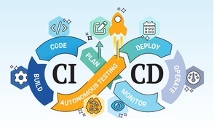

PHẦN I
PHẦN II
PHẦN III
PHẦN IV
CÔNG NGHỆ SỬ DỤNG
FRONTEND
BACKEND
BẢO MẬT
AI
TRIỂN KHAI
Hệ thống được xây dựng với các công nghệ hiện đại nhằm đảm bảo hiệu năng cao, bảo mật, khả năng mở rộng và trải nghiệm người dùng tốt nhất.
5
Notes:
Hệ thống được xây dựng bằng các công nghệ hiện đại.
Frontend sử dụng React giúp giao diện trực quan và thân thiện.
Backend sử dụng FastAPI nhằm đảm bảo hiệu năng xử lý cao.
Cơ sở dữ liệu sử dụng MySQL.
Docker được sử dụng để triển khai hệ thống dễ dàng trên nhiều môi trường khác nhau.
Ngoài ra, hệ thống còn tích hợp AI để nhận diện thực phẩm từ hình ảnh và JWT để bảo mật xác thực người dùng.
(Nếu hội đồng hỏi thì nói thêm Docker giúp triển khai đồng nhất giữa máy phát triển và máy chủ.)

Slide 7
PHẦN I
PHẦN II
PHẦN III
PHẦN IV
DINH DƯỠNG
Khái niệm
Dinh dưỡng là quá trình cơ thể tiếp nhận, chuyển hóa và sử dụng các chất dinh dưỡng từ thực phẩm để duy trì sự sống, phát triển và cung cấp năng lượng.
Vai trò
Cung cấp năng lượng cho cơ thể.
Hỗ trợ tăng trưởng và phục hồi mô.
Duy trì hoạt động của các cơ quan.
Nâng cao sức khỏe và thể trạng.
6
Notes:
Dinh dưỡng là quá trình cơ thể tiếp nhận và sử dụng các chất dinh dưỡng từ thực phẩm.
Dinh dưỡng đóng vai trò rất quan trọng vì:
cung cấp năng lượng,
hỗ trợ tăng trưởng,
phục hồi mô,
duy trì hoạt động của các cơ quan,
nâng cao sức khỏe tổng thể.
Đây là nền tảng để xây dựng hệ thống gợi ý thực phẩm của đề tài.

Slide 8

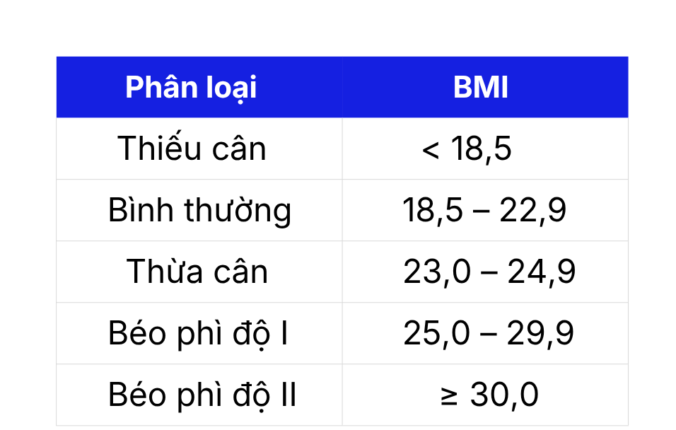
PHẦN I
PHẦN II
PHẦN III
PHẦN IV
CÁC CHỈ SỐ ĐÁNH GIÁ CƠ THỂ
BMI
Khái niệm
BMI là chỉ số khối cơ thể, được sử dụng để đánh giá tình trạng cân nặng dựa trên chiều cao và cân nặng của một người trưởng thành.
Công thức
7
Notes:
BMI là chỉ số khối cơ thể dùng để đánh giá tình trạng cân nặng.
Công thức tính là:
BMI = Cân nặng chia cho bình phương chiều cao.
Nếu BMI dưới 18,5 thì được xem là thiếu cân.
Hệ thống sẽ sử dụng BMI để đánh giá tình trạng ban đầu của người dùng.
(Có thể chỉ nhanh vào công thức trên slide.)

Slide 9
PHẦN I
PHẦN II
PHẦN III
PHẦN IV
CÁC CHỈ SỐ ĐÁNH GIÁ CƠ THỂ
BMR
Khái niệm
Lượng năng lượng tối thiểu cơ thể cần để duy trì các hoạt động sống cơ bản khi nghỉ ngơi hoàn toàn.
Công thức: chia làm 2 phần
Nam
Nữ
8
Notes:
BMR là lượng năng lượng tối thiểu mà cơ thể cần để duy trì các hoạt động sống khi nghỉ ngơi.
Công thức tính khác nhau giữa nam và nữ.
Chỉ số này giúp xác định lượng calo tối thiểu cần thiết mỗi ngày.

Slide 10
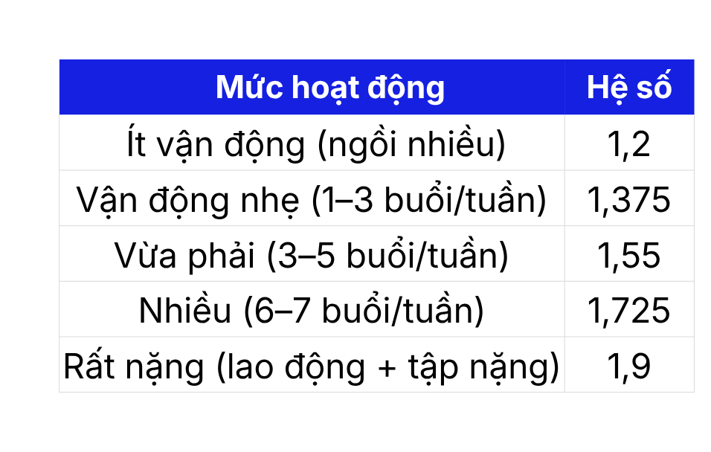
PHẦN I
PHẦN II
PHẦN III
PHẦN IV
CÁC CHỈ SỐ ĐÁNH GIÁ CƠ THỂ
TDEE
Khái niệm
Tổng năng lượng cơ thể tiêu hao trong một ngày, bao gồm BMR và các hoạt động hằng ngày.
Công thức
TDEE = BMR × mức độ hoạt động
9
Notes:
TDEE là tổng năng lượng tiêu hao trong một ngày.
Công thức:
TDEE = BMR × hệ số hoạt động.
Dựa trên TDEE, hệ thống sẽ tính lượng calo cần bổ sung để người dùng tăng cân an toàn.

Slide 11






PHẦN I
PHẦN II
PHẦN III
PHẦN IV
GAMIFICATION
Khái niệm
Gamification là việc áp dụng các yếu tố của trò chơi vào hệ thống nhằm tăng động lực, khuyến khích người dùng và duy trì hành vi.
Mục tiêu
Tăng động lực luyện tập
Tăng mức độ tương tác
Duy trì thói quen lâu dài
CÁC THÀNH PHẦN CHÍNH
Điểm thưởng
Huy hiệu
Cấp độ
Chuỗi ngày
Thử thách
Phần thưởng
10
Notes:
Một điểm nổi bật của hệ thống là áp dụng Gamification.
Đây là phương pháp đưa các yếu tố trò chơi vào ứng dụng nhằm tăng động lực sử dụng.
Hệ thống có:
điểm thưởng,
huy hiệu,
cấp độ,
chuỗi đăng nhập,
thử thách,
phần thưởng.
Những tính năng này giúp người dùng duy trì thói quen ăn uống và theo dõi cân nặng lâu dài.

Slide 12
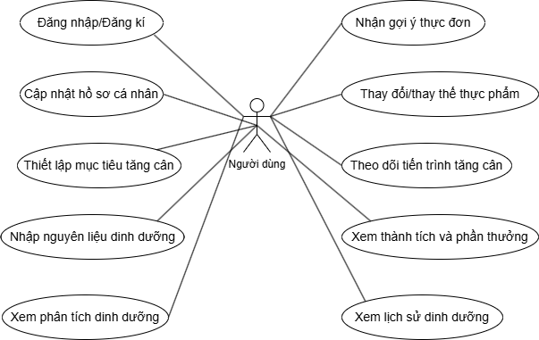
PHẦN I
PHẦN II
PHẦN III
PHẦN IV
USE CASE - NGƯỜI DÙNG
11

Slide 13
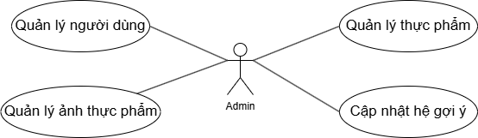
PHẦN I
PHẦN II
PHẦN III
PHẦN IV
USE CASE - ADMIN
12

Slide 14
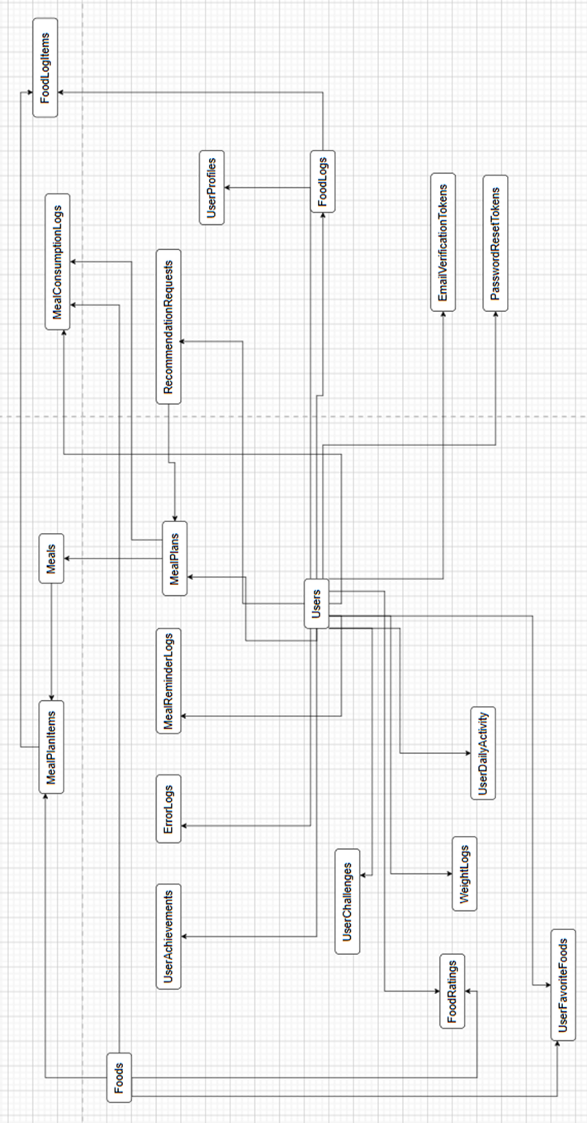
PHẦN I
PHẦN II
PHẦN III
PHẦN IV
LƯỢC ĐỒ CƠ SỠ DỮ LIỆU
13
Notes:
Đây là mô hình cơ sở dữ liệu của hệ thống.
Cơ sở dữ liệu được thiết kế theo mô hình quan hệ.
Các bảng chính gồm:
Users,
Foods,
Meal Plans,
Weight History,
Food Logs,
Rewards...
Các bảng liên kết với nhau nhằm đảm bảo dữ liệu nhất quán và hỗ trợ tốt cho việc truy vấn.
(Không cần giải thích từng bảng vì hội đồng thường không muốn nghe quá chi tiết.)

Slide 15

PHẦN I
PHẦN II
PHẦN III
PHẦN IV
KẾT QUẢ
Xây dựng thành công hệ thống NutriGain hỗ trợ tăng cân lành mạnh.
Tính toán chính xác BMI, BMR, TDEE và nhu cầu dinh dưỡng cá nhân.
Áp dụng Hybrid Recommendation (Content-Based + Rule-Based) để gợi ý thực phẩm.
Tích hợp các tính năng: AI nhận diện thực phẩm, theo dõi cân nặng, nhật ký ăn uống, Gamification và hệ thống quản trị.
Hệ thống hoạt động ổn định, giao diện thân thiện và đáp ứng các yêu cầu chức năng.
14
Notes:
Sau quá trình nghiên cứu và phát triển, đề tài đã đạt được các kết quả sau:
Xây dựng thành công hệ thống NutriGain.
Tính toán chính xác BMI, BMR và TDEE.
Áp dụng Hybrid Recommendation kết hợp Content-Based và Rule-Based để gợi ý thực phẩm.
Tích hợp AI nhận diện thực phẩm từ hình ảnh.
Xây dựng chức năng theo dõi cân nặng.
Nhật ký ăn uống.
Gamification.
Hệ thống quản trị.
Qua quá trình kiểm thử, hệ thống hoạt động ổn định và đáp ứng đầy đủ các yêu cầu chức năng đã đặt ra.

Slide 16


PHẦN I
PHẦN II
PHẦN III
PHẦN IV
HƯỚNG PHÁT TRIỂN
Tích hợp thông tin sức khỏe cá nhân
Xây dựng hệ gợi ý thực phẩm cho từng nhóm bệnh
Học từ phản hồi người dùng
Kết nối thiết bị đeo thông minh
Phát triển theo hướng Personalized Nutrition AI
15
Notes:
Trong thời gian tới, hệ thống có thể tiếp tục phát triển theo các hướng sau:
tích hợp thêm thông tin sức khỏe cá nhân;
xây dựng thực đơn riêng cho từng nhóm bệnh;
học từ phản hồi người dùng để cải thiện chất lượng gợi ý;
kết nối với các thiết bị đeo thông minh;
và phát triển theo hướng Personalized Nutrition AI, tức là cá nhân hóa hoàn toàn chế độ dinh dưỡng cho từng người dùng dựa trên dữ liệu sức khỏe, thói quen ăn uống và mục tiêu cá nhân.

Slide 17

CHÂN THÀNH CẢM ƠN
QÚY HỘI ĐỒNG ĐÃ LẮNG NGHE
Presented by : Kyrie Petrakis
16
Notes:
Phần trình bày của em đến đây là hết.
Em xin chân thành cảm ơn quý thầy cô trong Hội đồng đã lắng nghe.
Em rất mong nhận được những ý kiến đóng góp để hoàn thiện đề tài hơn.
Em xin trân trọng cảm ơn và sẵn sàng trả lời các câu hỏi của Hội đồng.

